Slide 1

L’appareil digestif et le régime alimentaire (EB5)
Préparé par: Batoul Fahess

Slide 2
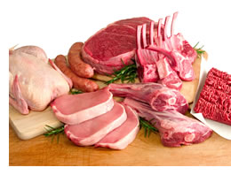
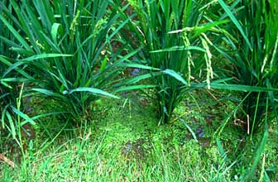
Choisir la bonne réponse:
Je suis un herbivore, je mange:
1 2 3 4 5 6

Slide 3


Très bien

Slide 4

Essayer une autre fois

Slide 5
Je mange uniquement la viande d’autres animaux, je suis un…
Omnivore
Carnivore
Herbivore

Slide 6
Les .... se nourrissent à la fois de végétaux et de la viande
Herbivores
Omnivores
Carnivores

Slide 7
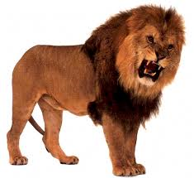
Le lion est un:
Herbivore
Carnivore
Omnivore

Slide 8
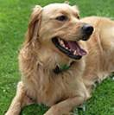
Le chien est un:
Omnivore
Carnivore
Herbivore

Slide 9
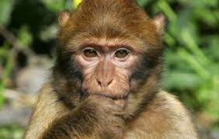
Le singe est un:
Herbivore
Omnivore
Carnivore

Slide 10
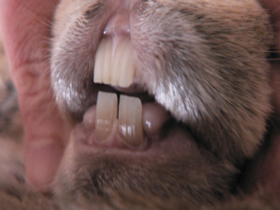
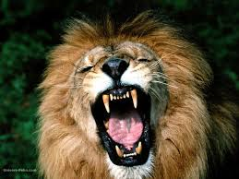
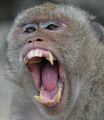
Observer les 3 photos suivantes:

Slide 11
Questions:
Qu’est ce qui est différent dans les photos?
Les dents
A votre avis, pourquoi se diffèrent elles d’un animal à l’autre?
car les animaux ne mangent pas la même chose (végétaux, viandes, végétaux et viande).

Slide 12
Sais-tu qu’il y a 3 sortes de dents??
L’incisive: pour couper les aliments.
La canine: pour déchirer la viande.
La molaire: pour broyer les aliments.

Slide 13
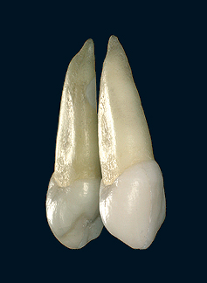
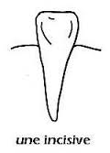
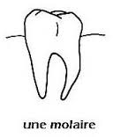
L’incisive??
canine

Slide 14
La canine??
Canine

Slide 15
La molaire??
Canine

Slide 16
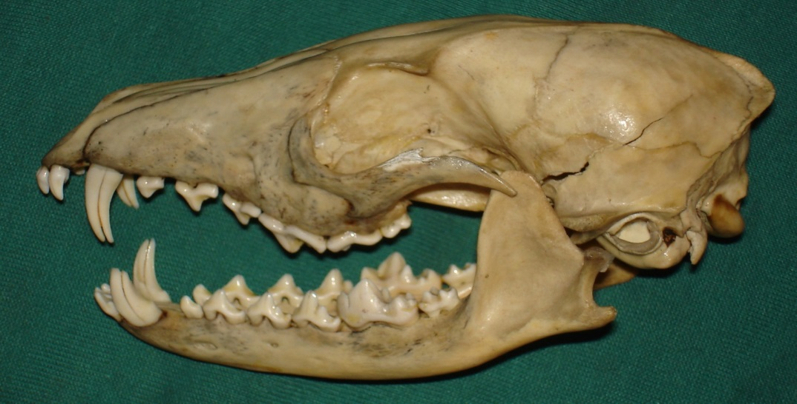
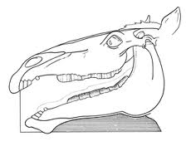
Mâchoires: Cheval, Chien ??
Observer les dents dans les figures ci- dessous:
A
B

Slide 17

Question
Lesquelles de ces dents appartiennent au chien? Et lesquelles au cheval? Justifier votre réponse

Slide 18

Solution
La mâchoire qui possède des canines (A) est celle du chien et l’autre (B) celle du cheval.
Le chien est un carnivore, donc il a besoin des canines pour déchirer la viande, alors que le cheval qui est un herbivore n’a pas besoin des canines.

Slide 19
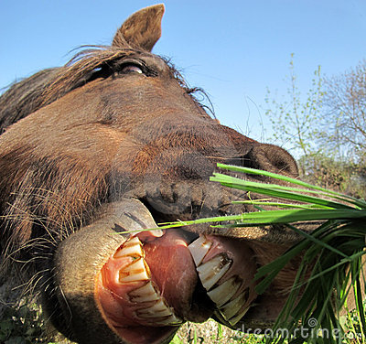
Mâchoires: Cheval, Chien

Slide 20
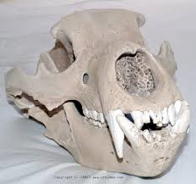
Mâchoires: Ours
L’ours est un omnivore, est ce que le type de ses dents le prouve??

Slide 21
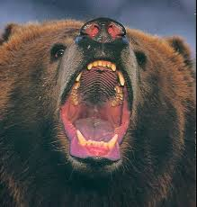
Solution
Oui, car la figure montre que dans la mâchoire de l’ours il y a des canines, des incisives et des molaires.

Slide 22
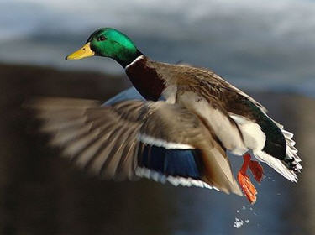
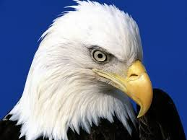
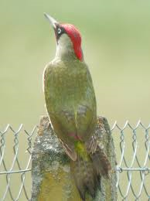
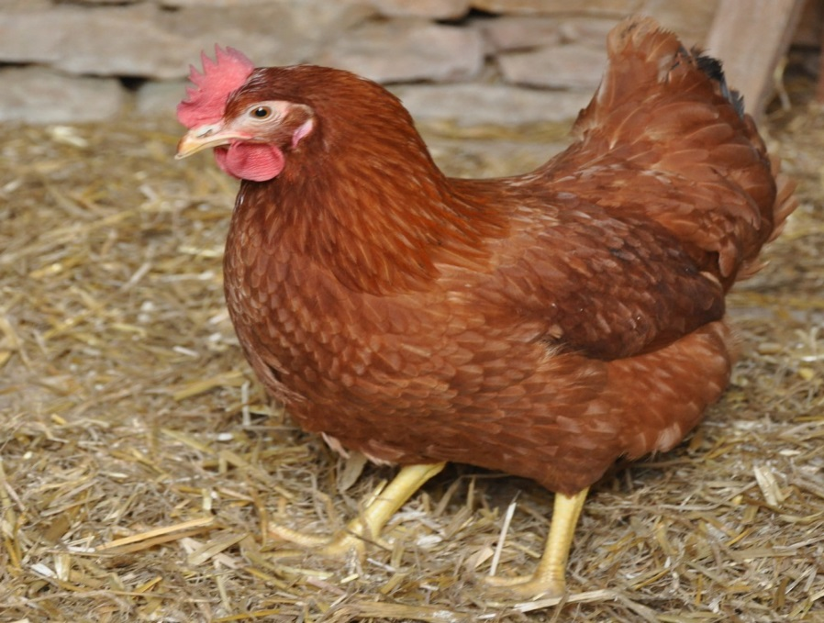
Et si l’animal était un oiseau?
Observer les photos suivantes

Slide 23
Qu’est ce que vous avez remarqué?
Les oiseaux ne possèdent pas de dents.
Donc, qu’est ce qu’ils possèdent?
Un bec qui joue lui-même le rôle de dents.
Est-ce que tous les becs sont les même?
Non

Slide 24
Lisez le texte suivant:
Le bec de l’aigle est tranchant et crochu pour couper et déchiqueter les proies. Le bec de la poule est arrondi car elle mange l’herbe, les vers et les graines… le bec des canards est plat avec des dents sur le bord pour saisir le poisson et l’empêcher de fuir. Le bec du pic vert est long, fin et pointu pour trouer le bois et piquer les vers et les larves d’insectes.

Slide 25
Question
Compléter le tableau comparatif des 4 types des oiseaux
Nom | Forme du bec | Nourriture
Aigle
Pic vert
Poule
Canard

Slide 26

Donc, il y a une relation entre la forme du bec et la nature des aliments chez l’oiseau.

Slide 27
Synthèse
Il y a trois sortes de dents:
      L’incisive: pour couper les aliments.
      La canine: pour déchiqueter la viande.
      La molaire: pour broyer les aliments.
Le chien est un carnivore, donc il a besoin des canines pour déchirer la viande (canines + incisives), alors que le cheval qui est un herbivore n’a pas besoin des canines ( incisives).

Slide 28
L’ours est un omnivore, il possède des canines, des incisives et des molaires.
le bec des oiseaux est dépourvu de dents, car il joue lui-même le rôle de dents.
Il y a une relation entre la forme du bec et la nature des aliments chez l’oiseau.

Slide 29
Evaluation
Quels sont les types de dents que tu peux trouver chez l’homme? Pourquoi? ( 2 pts)
Quel est l’intrus et pourquoi? (3 pts)
      Lapin _ Cheval _ Chien.
      Tigre _ Lion _ Mouton.

